Slide 1
CHƯƠNG IV. VECTƠ
BÀI 7
CÁC KHÁI NIỆM MỞ ĐẦU
2 tiết: T26 – T27
GV Trương Tử Trang – THPT Vĩnh Thạnh 1
Notes:
Bìa. Đáp án, lời giải hiện theo click. Nút GeoGebra, video mở trang online (cần Internet).
Lớp 10A7 có HS khiếm thính: mọi yêu cầu đều có chữ trên slide; video mở đầu có phụ đề.

Slide 2
MỤC TIÊU BÀI HỌC
TỔNG KẾT
Yêu cầu cần đạt (SGK tr.46)
Nhận biết khái niệm vectơ, hai vectơ cùng phương, hai vectơ cùng hướng, hai vectơ bằng nhau, vectơ-không.
Biểu thị một số đại lượng như lực, vận tốc bằng vectơ.
Năng lực toán học: tư duy và lập luận (nhận biết, so sánh vectơ); mô hình hoá (biểu diễn lực, vận tốc bằng vectơ); giao tiếp toán học (dùng đúng kí hiệu); sử dụng công cụ (GeoGebra).
Phẩm chất: chăm chỉ, trung thực khi tự kiểm tra kết quả, trách nhiệm khi làm việc nhóm.
Bài 7. Các khái niệm mở đầu – Toán 10 2
Notes:
1'. Yêu cầu cần đạt lấy từ khung 'Kiến thức, kĩ năng' SGK tr.46.

Slide 3
LỘ TRÌNH 2 TIẾT
TỔNG KẾT
T26
1. Khái niệm vectơ. 2. Hai vectơ cùng phương, cùng hướng, bằng nhau
🎮 Đúng hay Sai? · GeoGebra
T27
Ba điểm thẳng hàng; biểu diễn lực, vận tốc; Bài tập 4.1 – 4.5
🎮 Ai tinh mắt? · GeoGebra
Bài 7. Các khái niệm mở đầu – Toán 10 3
Notes:
Chiếu để HS nắm lộ trình bài học.

Slide 4
TIẾT 1 (T26)
Khái niệm vectơ. Hai vectơ cùng phương, cùng hướng, bằng nhau
Mục tiêu tiết học:
• Nhận biết vectơ, độ dài, giá của vectơ.
• Nhận biết hai vectơ cùng phương, cùng hướng, ngược hướng, bằng nhau; vectơ-không.
GV Trương Tử Trang – THPT Vĩnh Thạnh 4
Notes:
Tiết 1 (45'): Khởi động 7' – Khái niệm vectơ 13' – Cùng phương, cùng hướng, bằng nhau 15' – GeoGebra, trò chơi 7' – Tổng kết 3'.

Slide 5
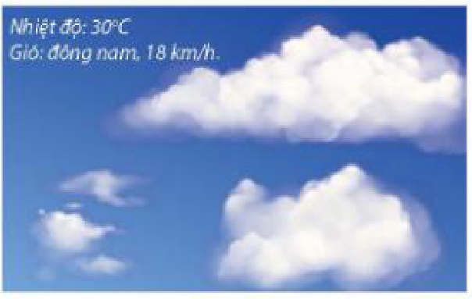

KHỞI ĐỘNG – CÂU HỎI MỞ ĐẦU
KHỞI ĐỘNG
Nhiệt độ và gió là hai yếu tố luôn cùng được đề cập trong các bản tin dự báo thời tiết. Tuy nhiên, nhiệt độ là đại lượng chỉ có độ lớn, còn gió có cả hướng và độ lớn. Với một đơn vị đo, ta có thể dùng số để biểu diễn nhiệt độ. Đối với các đại lượng gồm hướng và độ lớn như vận tốc gió thì sao? Ta có thể dùng đối tượng toán học nào để biểu diễn chúng?
(SGK Toán 10 tập một, tr.46)
▶ VIDEO MỞ ĐẦU
Bản tin: Nhiệt độ 30 °C; Gió: đông nam, 18 km/h
Bài 7. Các khái niệm mở đầu – Toán 10 5
Notes:
7'. Chiếu video mở đầu (có phụ đề). HS suy nghĩ 1', trao đổi cặp. GV ghi nhận dự đoán, chưa chốt – câu trả lời là VECTƠ (chốt sau khung kiến thức mục 1).

Slide 6
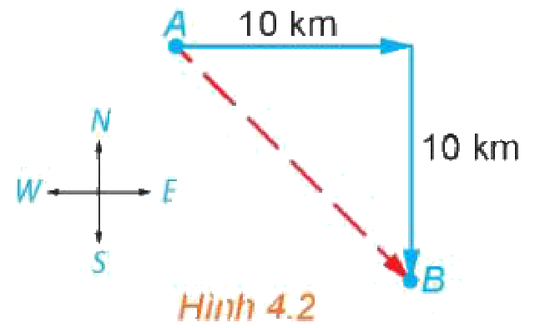
1. KHÁI NIỆM VECTƠ
HÌNH THÀNH KIẾN THỨC
HĐ1. Một con tàu khởi hành từ đảo $A$, đi thẳng về hướng đông 10 km rồi đi thẳng tiếp 10 km về hướng nam thì tới đảo $B$ (H.4.2). Nếu từ đảo $A$, tàu đi thẳng (không đổi hướng) tới đảo $B$, thì phải đi theo hướng nào và quãng đường phải đi dài bao nhiêu kilômét?
Hướng đông nam (từ $A$ thẳng tới $B$).
Quãng đường: $AB=\sqrt{{10}^{2}+{10}^{2}}=10\sqrt{2}≈14,14$ (km).
Bài 7. Các khái niệm mở đầu – Toán 10 6
Notes:
HĐ1 (SGK tr.47) – 4'. Click 1: hướng; click 2: quãng đường 10√2 ≈ 14,14 km (Pythagore).

Slide 7
VECTƠ – ĐỘ DÀI CỦA VECTƠ
HÌNH THÀNH KIẾN THỨC
Vectơ là một đoạn thẳng có hướng, nghĩa là, trong hai điểm mút của đoạn thẳng, đã chỉ rõ điểm đầu, điểm cuối.
Độ dài của vectơ là khoảng cách giữa điểm đầu và điểm cuối của vectơ đó.
Chú ý
Vectơ có điểm đầu $A$ và điểm cuối $B$ được kí hiệu là $\vec{AB}$, đọc là vectơ $AB$ (H.4.3).
Để vẽ một vectơ, ta vẽ đoạn thẳng nối điểm đầu và điểm cuối của nó, rồi đánh dấu mũi tên ở điểm cuối.
Vectơ còn được kí hiệu là $\vec{a}, \vec{b}, \vec{x}, \vec{y},…$ (H.4.4).
Độ dài của vectơ $\vec{AB}$, $\vec{a}$ tương ứng được kí hiệu là $\left|\vec{AB}\right|$, $\left|\vec{a}\right|$.
Bài 7. Các khái niệm mở đầu – Toán 10 7
Notes:
GV chốt khung kiến thức (SGK tr.47) và trả lời câu hỏi mở đầu: dùng VECTƠ để biểu diễn vận tốc gió. Chú ý kí hiệu (2').

Slide 8
VÍ DỤ 1 – LUYỆN TẬP 1 (SGK TR.47)
LUYỆN TẬP
Ví dụ 1. Cho hình vuông $ABCD$ với cạnh có độ dài bằng 1. Tính độ dài các vectơ $\vec{AC}$, $\vec{CA}$, $\vec{BD}$.
Đường chéo hình vuông cạnh 1 có độ dài $\sqrt{2}$. Vậy $|\vec{AC}|=AC=\sqrt{2}$, $|\vec{CA}|=CA=\sqrt{2}$, $|\vec{BD}|=BD=\sqrt{2}$.
Luyện tập 1. Cho tam giác đều $ABC$ với cạnh có độ dài bằng $a$. Hãy chỉ ra các vectơ có độ dài bằng $a$ và có điểm đầu, điểm cuối là các đỉnh của tam giác $ABC$.
Sáu vectơ: $\vec{AB}$, $\vec{BA}$, $\vec{BC}$, $\vec{CB}$, $\vec{CA}$, $\vec{AC}$.
Bài 7. Các khái niệm mở đầu – Toán 10 8
Notes:
Ví dụ 1: GV hướng dẫn (click 1). Luyện tập 1: HS làm cá nhân 2' (click 2). Có 6 vectơ: hai chiều trên mỗi cạnh.

Slide 9
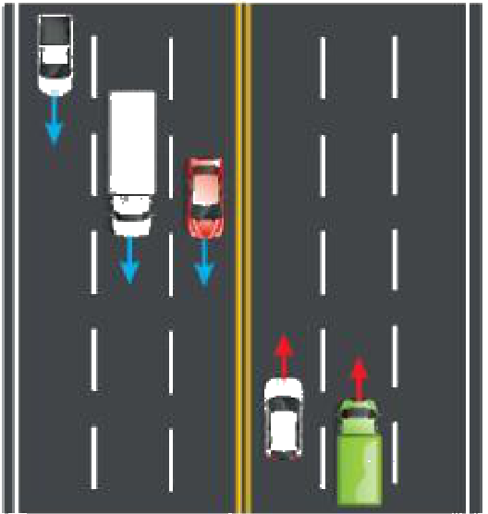
2. HAI VECTƠ CÙNG PHƯƠNG
HÌNH THÀNH KIẾN THỨC
HĐ2. Quan sát các làn đường trong Hình 4.5 và cho biết những nhận xét nào sau đây là đúng.
a) Các làn đường song song với nhau.
b) Các xe chạy theo cùng một hướng.
c) Hai xe bất kì đều chạy theo cùng một hướng hoặc hai hướng ngược nhau.
a) Đúng; b) Sai; c) Đúng.
Hình 4.5
Bài 7. Các khái niệm mở đầu – Toán 10 9
Notes:
HĐ2 (SGK tr.47) – 3'. Click 1: a) đúng; b) sai (hai chiều xe); c) đúng.

Slide 10
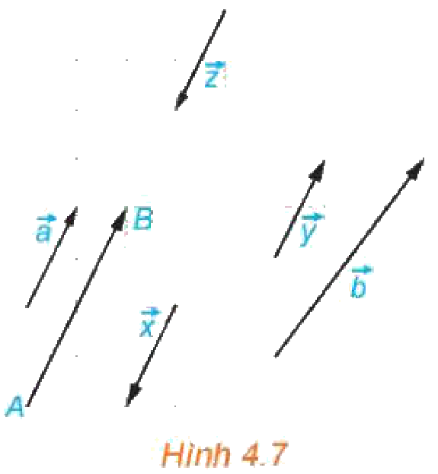
GIÁ CỦA VECTƠ – HAI VECTƠ CÙNG PHƯƠNG
HÌNH THÀNH KIẾN THỨC
Đường thẳng đi qua điểm đầu và điểm cuối của một vectơ được gọi là giá của vectơ đó.
Hai vectơ được gọi là cùng phương nếu chúng có giá song song hoặc trùng nhau.
Trong Hình 4.7, mỗi cặp vectơ trong các vectơ $\vec{AB}, \vec{a}, \vec{x}, \vec{y}, \vec{z}$ đều cùng phương, nhưng vectơ $\vec{b}$ không cùng phương với mỗi vectơ trên.
Bài 7. Các khái niệm mở đầu – Toán 10 10
Notes:
GV chốt khung (SGK tr.48). Hình 4.7: mỗi cặp trong AB, a, x, y, z cùng phương; b không cùng phương với các vectơ trên.

Slide 11
HAI VECTƠ CÙNG HƯỚNG, NGƯỢC HƯỚNG
HÌNH THÀNH KIẾN THỨC
HĐ3. Xét các vectơ cùng phương trong Hình 4.7. Hai vectơ $\vec{a}$ và $\vec{AB}$ được gọi là cùng hướng, còn hai vectơ $\vec{a}$ và $\vec{x}$ được gọi là ngược hướng. Hãy chỉ ra các vectơ cùng hướng với vectơ $\vec{a}$ và các vectơ ngược hướng với vectơ $\vec{a}$.
Cùng hướng với $\vec{a}$: $\vec{AB}, \vec{y}$. Ngược hướng với $\vec{a}$: $\vec{x}, \vec{z}$.
Đối với hai vectơ cùng phương thì chúng cùng hướng hoặc ngược hướng.
💡 Chỉ khi hai vectơ cùng phương, ta mới nói tới chúng cùng hướng hay ngược hướng.
Bài 7. Các khái niệm mở đầu – Toán 10 11
Notes:
HĐ3 (SGK tr.48) – 3'. Click 1: cùng hướng với a: AB, y; ngược hướng: x, z (quan sát mũi tên trên Hình 4.7).

Slide 12
HAI VECTƠ BẰNG NHAU – VECTƠ-KHÔNG
HÌNH THÀNH KIẾN THỨC
Hai vectơ $\vec{a}$ và $\vec{b}$ được gọi là bằng nhau, kí hiệu $\vec{a}=\vec{b}$, nếu chúng có cùng độ dài và cùng hướng.
Chú ý
Ta cũng xét các vectơ có điểm đầu và điểm cuối trùng nhau (chẳng hạn $\vec{AA}, \vec{BB}, \vec{MM}$), gọi là các vectơ-không.
Ta quy ước vectơ-không có độ dài bằng 0, cùng hướng (do đó cùng phương) với mọi vectơ.
Các vectơ-không có cùng độ dài và cùng hướng nên bằng nhau và được kí hiệu chung là $\vec{0}$.
Với mỗi điểm $O$ và vectơ $\vec{a}$ cho trước, có duy nhất điểm $A$ sao cho $\vec{OA}=\vec{a}$ (H.4.8).
Bài 7. Các khái niệm mở đầu – Toán 10 12
Notes:
GV chốt khung và Chú ý (SGK tr.48). 3'.

Slide 13

GEOGEBRA – VECTƠ BẰNG NHAU, CÙNG PHƯƠNG
GEOGEBRA
Kéo $A, B$ để thay đổi $\vec{u}=\vec{AB}$ (xanh dương).
Từ điểm $C$, vectơ $\vec{CD}=\vec{u}$ (xanh lá) luôn cùng hướng, cùng độ dài.
Vectơ $\vec{CE}$ (đỏ) cùng độ dài nhưng ngược hướng.
Kéo $C$ đến vị trí bất kì: luôn dựng được duy nhất điểm $D$.
▶ MỞ GEOGEBRA
Quét QR mở trên điện thoại. Kéo điểm để thay đổi hình.
Bài 7. Các khái niệm mở đầu – Toán 10 13
Notes:
3'. GV kéo điểm, HS nhận xét. Lệnh: A=(0,0), B=(3,1), u=Vector(A,B), C=(1,-3), D=C+u, v=Vector(C,D), E=C-u, w=Vector(C,E).

Slide 14
TRÒ CHƠI: ĐÚNG HAY SAI?
TRÒ CHƠI
📋 Cả lớp giơ thẻ Đ (xanh) / S (đỏ) trong 10 giây cho mỗi câu.
1. Hai vectơ cùng phương thì cùng hướng.
SAI (có thể ngược hướng)
2. Hai vectơ cùng hướng thì cùng phương.
ĐÚNG
3. Hai vectơ có độ dài bằng nhau thì bằng nhau.
SAI (còn phải cùng hướng)
4. Vectơ-không cùng phương với mọi vectơ.
ĐÚNG (quy ước)
5. Nếu $\vec{AB}$ = $\vec{DC}$ thì $AB=DC$.
ĐÚNG
Bài 7. Các khái niệm mở đầu – Toán 10 14
Notes:
5'. Luật in trên slide (cho HS khiếm thính lớp 10A7). Click lần lượt lật đáp án. Đáp án: S – Đ – S – Đ – Đ.

Slide 15
TỔNG KẾT TIẾT 1
TỔNG KẾT
Vectơ: đoạn thẳng có hướng; độ dài vectơ; giá của vectơ.
Cùng phương: giá song song hoặc trùng nhau ⇒ cùng hướng hoặc ngược hướng; bằng nhau: cùng độ dài và cùng hướng; $\vec{0}$.
Nhiệm vụ về nhà:
Học khung kiến thức; làm Bài tập 4.1, 4.2 (SGK tr.50).
Đọc trước Ví dụ 2, Ví dụ 3, Ví dụ 4 (SGK tr.48 – 50).
Bài 7. Các khái niệm mở đầu – Toán 10 15
Notes:
3'.

Slide 16
TIẾT 2 (T27)
Ba điểm thẳng hàng. Biểu diễn đại lượng bằng vectơ
Mục tiêu tiết học:
• Nhận biết hai vectơ bằng nhau trong hình; điều kiện ba điểm thẳng hàng.
• Biểu thị lực, vận tốc bằng vectơ.
GV Trương Tử Trang – THPT Vĩnh Thạnh 16
Notes:
Tiết 2 (45'): Khởi động 'Ai tinh mắt?' 6' – Ví dụ 2, LT2: 9' – Ví dụ 3, LT3, GeoGebra 10' – Ví dụ 4, Vận dụng 8' – Bài tập 9' – Củng cố 3'.

Slide 17
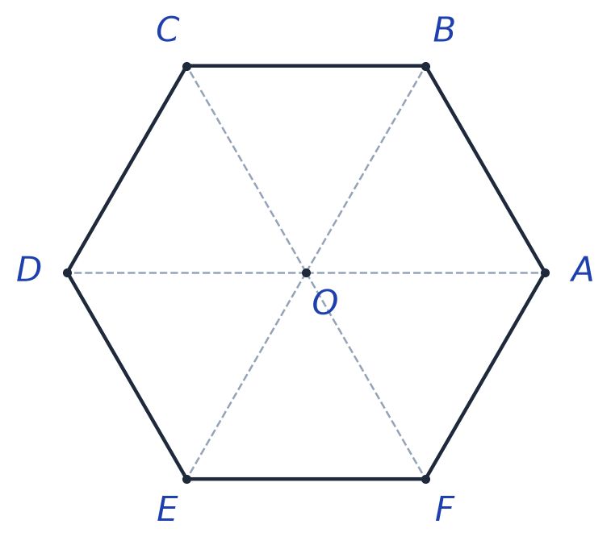
KHỞI ĐỘNG: AI TINH MẮT?
TRÒ CHƠI
📋 Ai giơ tay trước và đúng được cộng điểm. Mỗi câu 30 giây.
Cho lục giác đều $ABCDEF$ tâm $O$, cạnh bằng 1.
1. Ba vectơ (khác $\vec{AB}$) bằng $\vec{AB}$?
$\vec{FO}$, $\vec{OC}$, $\vec{ED}$
2. Bốn vectơ (khác $\vec{AD}$) cùng hướng với $\vec{AD}$?
$\vec{AO}$, $\vec{OD}$, $\vec{BC}$, $\vec{FE}$
3. Độ dài vectơ $\vec{AD}$?
$|\vec{AD}|=2$
Bài 7. Các khái niệm mở đầu – Toán 10 17
Notes:
6'. Click 1–3 hiện đáp án (đã kiểm tra bằng toạ độ). Ôn lại: bằng nhau = cùng độ dài + cùng hướng.

Slide 18
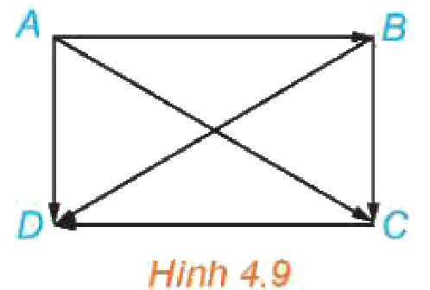
VÍ DỤ 2 (SGK TR.48)
LUYỆN TẬP
Ví dụ 2. Cho hình chữ nhật $ABCD$. Hãy chỉ ra mối quan hệ về độ dài, phương, hướng giữa các cặp vectơ: $\vec{AD}$ và $\vec{BC}$, $\vec{AB}$ và $\vec{CD}$, $\vec{AC}$ và $\vec{BD}$. Những cặp vectơ nào là bằng nhau?
$\vec{AD}$, $\vec{BC}$: cùng độ dài, cùng hướng ⇒ bằng nhau. $\vec{AB}$, $\vec{CD}$: cùng độ dài, ngược hướng. $\vec{AC}$, $\vec{BD}$: cùng độ dài, không cùng phương. Chỉ có $\vec{AD}$ = $\vec{BC}$.
Bài 7. Các khái niệm mở đầu – Toán 10 18
Notes:
GV hướng dẫn, HS trả lời miệng. Click 1: đáp án.

Slide 19
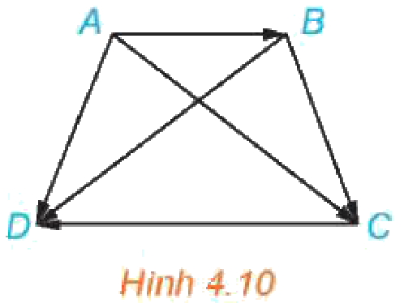
LUYỆN TẬP 2 (SGK TR.49)
LUYỆN TẬP
Luyện tập 2. Cho hình thang cân $ABCD$ với hai đáy $AB, CD$, $AB<CD$ (H.4.10). Hãy chỉ ra mối quan hệ về độ dài, phương, hướng giữa các cặp vectơ $\vec{AD}$ và $\vec{BC}$, $\vec{AB}$ và $\vec{CD}$, $\vec{AC}$ và $\vec{BD}$. Có cặp vectơ nào bằng nhau không?
$\vec{AD}$, $\vec{BC}$: cùng độ dài, không cùng phương. $\vec{AB}$, $\vec{CD}$: cùng phương, ngược hướng, $AB<CD$. $\vec{AC}$, $\vec{BD}$: cùng độ dài, không cùng phương. Không có cặp nào bằng nhau.
Bài 7. Các khái niệm mở đầu – Toán 10 19
Notes:
HS làm cặp 3'. Click 1. Hình thang cân: không có cặp vectơ nào bằng nhau.

Slide 20
VÍ DỤ 3 – BA ĐIỂM THẲNG HÀNG (SGK TR.49)
HÌNH THÀNH KIẾN THỨC
Ví dụ 3. Chứng minh rằng ba điểm phân biệt $A, B, C$ thẳng hàng khi và chỉ khi hai vectơ $\vec{AB}$, $\vec{AC}$ cùng phương.
Nếu $A, B, C$ thẳng hàng thì chúng cùng thuộc một đường thẳng $d$, hai vectơ $\vec{AB}$, $\vec{AC}$ có cùng giá $d$ nên cùng phương.
Nếu $\vec{AB}$, $\vec{AC}$ cùng phương thì chúng cùng giá hoặc có hai giá song song; mà hai giá cùng đi qua $A$ nên trùng nhau. Vậy $A, B, C$ thẳng hàng.
Nhận xét. Ba điểm phân biệt $A, B, C$ thẳng hàng khi và chỉ khi $\vec{AB}$, $\vec{AC}$ cùng phương.
Bài 7. Các khái niệm mở đầu – Toán 10 20
Notes:
GV trình bày 2 chiều chứng minh (click 1, 2), chốt Nhận xét.

Slide 21

GEOGEBRA – BA ĐIỂM THẲNG HÀNG
GEOGEBRA
Kéo điểm $C$: giá trị thangHang báo $A, B, C$ có thẳng hàng không.
Khi thẳng hàng, $\vec{AB}$ và $\vec{AC}$ (đỏ, xanh) cùng phương.
Thử đưa $C$ nằm giữa $A, B$ rồi ra ngoài đoạn $AB$: quan sát hướng của hai vectơ.
▶ MỞ GEOGEBRA
Quét QR mở trên điện thoại. Kéo điểm để thay đổi hình.
Bài 7. Các khái niệm mở đầu – Toán 10 21
Notes:
3'. Dẫn vào Luyện tập 3. Lệnh: A=(0,0), B=(4,2), C=(6,3), f=Line(A,B), u=Vector(A,B), w=Vector(A,C), thangHang=AreCollinear(A,B,C).

Slide 22
LUYỆN TẬP 3 (SGK TR.49)
LUYỆN TẬP
Trong các điều kiện dưới đây, chọn điều kiện cần và đủ để một điểm $M$ nằm giữa hai điểm phân biệt $A$ và $B$.
a) $\vec{AB}$ và $\vec{AM}$ ngược hướng.
b) $\vec{MA}$ và $\vec{MB}$ cùng phương.
c) $\vec{AB}$ và $\vec{AM}$ cùng hướng.
d) $\vec{MA}$ và $\vec{MB}$ ngược hướng.
d) $M$ nằm giữa $A, B$ ⇔ $\vec{MA}$ và $\vec{MB}$ ngược hướng.
Bài 7. Các khái niệm mở đầu – Toán 10 22
Notes:
HS làm cá nhân 2'. Click 1: d). Theo SGV/KHBD: c) chỉ là điều kiện cần (M ngoài đoạn AB về phía B vẫn có AB, AM cùng hướng).

Slide 23
BIỂU DIỄN ĐẠI LƯỢNG BẰNG VECTƠ
VẬN DỤNG
Chú ý. Ta có thể dùng vectơ để biểu diễn các đại lượng như lực, vận tốc, gia tốc. Hướng của vectơ chỉ hướng của đại lượng, độ dài của vectơ thể hiện cho độ lớn của đại lượng và được lấy tỉ lệ với độ lớn của đại lượng.
Bài 7. Các khái niệm mở đầu – Toán 10 23
Notes:
Chú ý + Ví dụ 4 (SGK tr.49 – 50) – 5'. Click 1: hình đúng là 4.11b; click 2: d' = 3d. Liên hệ Vật lí (lực đẩy Archimedes).

Slide 24
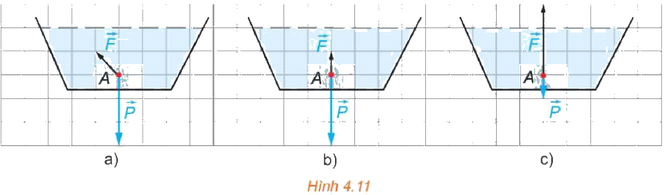
VÍ DỤ 4 (SGK TR.49 – 50)
VẬN DỤNG
Ví dụ 4. Một vật $A$ được thả chìm hoàn toàn dưới đáy một cốc chất lỏng. Trong ba cách biểu diễn lực đẩy Archimedes $\vec{F}$ và trọng lực $\vec{P}$ ở Hình 4.11, có một cách biểu diễn đúng. Hãy chỉ ra mối quan hệ giữa trọng lượng riêng của vật $A$ và của chất lỏng trong cốc.
Hai lực cùng phương (thẳng đứng), ngược hướng; vật chìm nên $\left|\vec{P}|>|\vec{F}\right|$ ⇒ Hình 4.11b đúng, $\left|\vec{P}|=3|\vec{F}\right|$.
$|\vec{P}|=d^{′}·V$, $|\vec{F}|=d·V$ ⇒ $d^{′}=3d$: trọng lượng riêng của vật gấp 3 lần của chất lỏng.
Bài 7. Các khái niệm mở đầu – Toán 10 24
Notes:
5'. Click 1: Hình 4.11b đúng; click 2: d' = 3d.

Slide 25
VẬN DỤNG (SGK TR.50)
VẬN DỤNG
Hai ca nô $A$ và $B$ chạy trên sông với các vận tốc riêng có cùng độ lớn là 15 km/h. Ca nô $A$ chạy xuôi dòng, ca nô $B$ chạy ngược dòng. Vận tốc của dòng nước là 3 km/h.
a) Thể hiện trên hình vẽ vectơ vận tốc $\vec{v}$ của dòng nước và các vectơ vận tốc thực tế $\vec{v_{a}}, \vec{v_{b}}$ của các ca nô $A, B$.
b) Trong các vectơ $\vec{v}, \vec{v_{a}}, \vec{v_{b}}$, những cặp vectơ nào cùng phương và những cặp nào ngược hướng?
a) $|\vec{v}|=3$, $|\vec{v_{a}}|=15+3=18$, $|\vec{v_{b}}|=15−3=12$ (km/h); vẽ độ dài theo tỉ lệ $1:6:4$; $\vec{v}, \vec{v_{a}}$ cùng chiều dòng nước.
b) Cùng phương: $\vec{v}$ và $\vec{v_{a}}$, $\vec{v_{a}}$ và $\vec{v_{b}}$, $\vec{v_{b}}$ và $\vec{v}$. Ngược hướng: $\vec{v_{a}}$ và $\vec{v_{b}}$, $\vec{v_{b}}$ và $\vec{v}$.
Bài 7. Các khái niệm mở đầu – Toán 10 25
Notes:
5'. Theo SGV: |v| = 3, |va| = 18, |vb| = 12 (km/h) ⇒ tỉ lệ 1 : 6 : 4. Click 1: hình; click 2: cùng phương; click 3: ngược hướng.

Slide 26
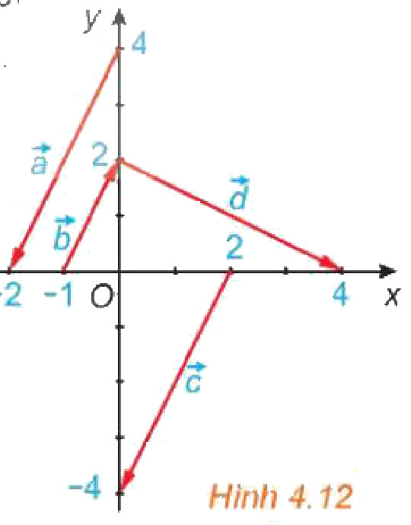
BÀI TẬP 4.1 – 4.2 (SGK TR.50)
LUYỆN TẬP
4.1. Cho ba vectơ $\vec{a}, \vec{b}, \vec{c}$ đều khác $\vec{0}$. Khẳng định nào đúng? a) $\vec{a}, \vec{b}, \vec{c}$ đều cùng hướng với $\vec{0}$; b) Nếu $\vec{b}$ không cùng hướng với $\vec{a}$ thì $\vec{b}$ ngược hướng với $\vec{a}$; c) Nếu $\vec{a}, \vec{b}$ đều cùng phương với $\vec{c}$ thì $\vec{a}, \vec{b}$ cùng phương; d) Nếu $\vec{a}, \vec{b}$ đều cùng hướng với $\vec{c}$ thì $\vec{a}, \vec{b}$ cùng hướng.
4.1. Đúng: a, c, d. Sai: b ($\vec{b}$ có thể không cùng phương với $\vec{a}$).
4.2. Trong Hình 4.12, chỉ ra các vectơ cùng phương, các cặp vectơ ngược hướng và các cặp vectơ bằng nhau.
4.2. Cùng phương: $\vec{a}$ và $\vec{b}$, $\vec{b}$ và $\vec{c}$, $\vec{c}$ và $\vec{a}$. Ngược hướng: $\vec{a}$ và $\vec{b}$, $\vec{b}$ và $\vec{c}$. Bằng nhau: $\vec{a}=\vec{c}$.
Bài 7. Các khái niệm mở đầu – Toán 10 26
Notes:
Chữa bài: gọi HS trình bày, click hiện đáp án (đối chiếu SGV tr.102 và KHBD).

Slide 27
BÀI TẬP 4.3 – 4.4 (SGK TR.50)
LUYỆN TẬP
4.3. Chứng minh rằng tứ giác $ABCD$ là một hình bình hành khi và chỉ khi $\vec{BC}$ = $\vec{AD}$.
4.3. $ABCD$ là hình bình hành ⇒ $BC∥AD$, $BC=AD$ ⇒ $\vec{BC}$ = $\vec{AD}$. Ngược lại, $\vec{BC}$ = $\vec{AD}$ ⇒ $BC=AD$, $BC∥AD$ (không trùng) ⇒ hình bình hành.
4.4. Cho hình vuông $ABCD$ có hai đường chéo cắt nhau tại $O$. Hãy chỉ ra tập hợp $S$ gồm tất cả các vectơ khác $\vec{0}$, có điểm đầu và điểm cuối thuộc tập hợp $\left\{A; B; C; D; O\right\}$. Chia $S$ thành các nhóm sao cho hai vectơ thuộc cùng một nhóm khi và chỉ khi chúng bằng nhau.
4.4. $S$ có 20 vectơ, chia 12 nhóm: $\left\{\vec{AB} , \vec{DC}\right\}$, $\left\{\vec{BA} , \vec{CD}\right\}$, $\left\{\vec{AD} , \vec{BC}\right\}$, $\left\{\vec{DA} , \vec{CB}\right\}$, $\left\{\vec{AO} , \vec{OC}\right\}$, $\left\{\vec{OA} , \vec{CO}\right\}$, $\left\{\vec{BO} , \vec{OD}\right\}$, $\left\{\vec{OB} , \vec{DO}\right\}$ và 4 nhóm một vectơ $\vec{AC}$, $\vec{CA}$, $\vec{BD}$, $\vec{DB}$.
Bài 7. Các khái niệm mở đầu – Toán 10 27
Notes:
Chữa bài: gọi HS trình bày, click hiện đáp án (đối chiếu SGV tr.102 và KHBD).

Slide 28
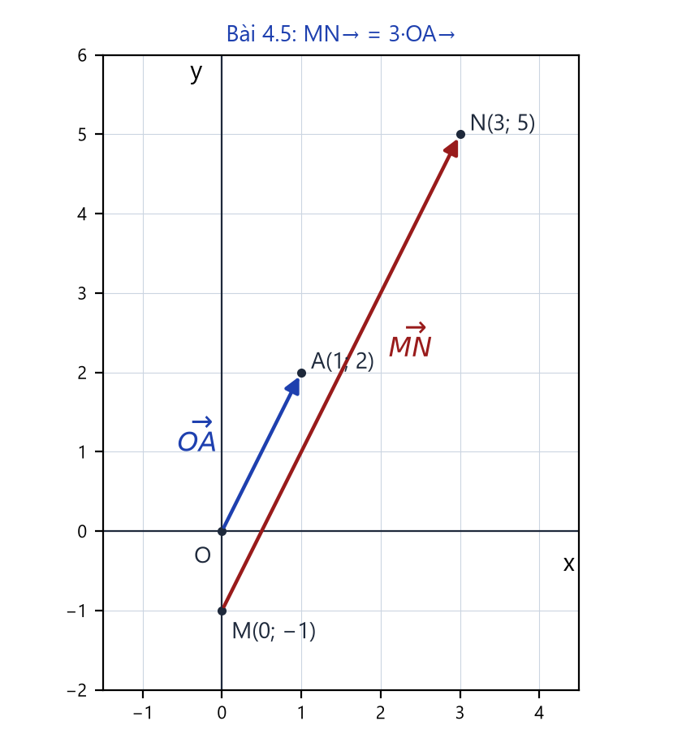
BÀI TẬP 4.5 (SGK TR.50)
LUYỆN TẬP
4.5. Trên mặt phẳng toạ độ $Oxy$, hãy vẽ các vectơ $\vec{OA}, \vec{MN}$ với $A(1; 2)$, $M(0; −1)$, $N(3; 5)$. a) Chỉ ra mối quan hệ giữa hai vectơ trên. b) Một vật thể khởi hành từ $M$ và chuyển động thẳng đều với vận tốc (tính theo giờ) được biểu diễn bởi vectơ $\vec{v}=\vec{OA}$. Hỏi vật thể đó có đi qua $N$ hay không? Nếu có thì sau bao lâu vật sẽ tới $N$?
a) $\vec{MN}$ cùng hướng với $\vec{OA}$ và $\left|\vec{MN}|=3|\vec{OA}\right|$ (mỗi giờ đi 1 ô ngang, 2 ô dọc; $MN$ gồm 3 ô ngang, 6 ô dọc).
b) Có. Sau 3 giờ vật tới $N$.
Bài 7. Các khái niệm mở đầu – Toán 10 28
Notes:
Chữa bài: gọi HS trình bày, click hiện đáp án (đối chiếu SGV tr.102 và KHBD).

Slide 29

CỦNG CỐ TRỰC TUYẾN – NHIỆM VỤ VỀ NHÀ
TỔNG KẾT
Bài củng cố trực tuyến – quét mã QR hoặc mở đường link:
https://trangtu66.github.io/Taode_thi_online/cc_bai7_t10.html
Nhiệm vụ về nhà:
Hoàn thành Bài tập 4.1 – 4.5.
Đọc trước Bài 8. Tổng và hiệu của hai vectơ (SGK tr.51).
Tìm 2 hình ảnh thực tế có thể biểu diễn bằng vectơ (lực kéo, vận tốc…), vẽ vectơ lên ảnh.
▶ MỞ BÀI CỦNG CỐ
Bài 7. Các khái niệm mở đầu – Toán 10 29
Notes:
3'. HS quét QR làm bài củng cố online ở nhà. Đáp án chỉ mở khi GV cho phép.

Slide 30
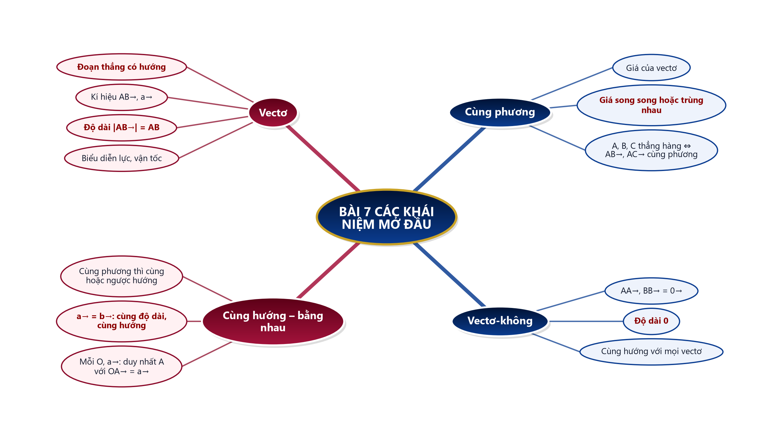
SƠ ĐỒ TƯ DUY – BÀI 7
TỔNG KẾT
Bài 7. Các khái niệm mở đầu – Toán 10 30
Notes:
Củng cố cuối bài: HS nhìn sơ đồ nhắc lại các khái niệm.

Slide 31
PHỤ LỤC 1 – SAI LẦM THƯỜNG GẶP
DÀNH CHO GV
Nhầm cùng phương với cùng hướng; nhầm bằng nhau với cùng độ dài.
Viết $\vec{AB}$ = $\vec{CD}$ cho hai cạnh đối của hình bình hành $ABCD$ (đúng phải là $\vec{AB}$ = $\vec{DC}$).
Quên vectơ-không cùng hướng với mọi vectơ (Bài 4.1a).
Luyện tập 3: chọn c) – chỉ là điều kiện cần, không đủ.
Bài 7. Các khái niệm mở đầu – Toán 10 31
Notes:
Slide ẩn – chỉ GV xem khi chuẩn bị.

Slide 32
PHỤ LỤC 2 – PHÂN HOÁ, DỰ PHÒNG
DÀNH CHO GV
HS cần hỗ trợ: dùng que tính có gắn mũi tên để minh hoạ vectơ; giao Ví dụ 1, Luyện tập 1, Bài 4.1, 4.2.
HS khá, giỏi: Bài 4.4, 4.5; tự đặt câu hỏi về lục giác đều.
Lớp 10A7 (HS khiếm thính): luật chơi, yêu cầu luôn có chữ trên slide; video có phụ đề; dùng thẻ Đ/S, bảng con thay trả lời miệng. Lớp 10A4: HS trả lời tại chỗ, không yêu cầu di chuyển lên bảng nếu không phù hợp sức khoẻ.
Mất điện/mạng: dùng KHBD in, hình vẽ trên bảng; GeoGebra thay bằng que tính, giấy kẻ ô.
Bài 7. Các khái niệm mở đầu – Toán 10 32
Notes:
Slide ẩn – chỉ GV xem khi chuẩn bị.

